Slide 1
Funciones lambda
¿Qué son?
A partir del estándar de C++ 11 se introdujeron las llamadas funciones lambda, que son funciones anónimas que son creadas en tiempo de ejecución y no en tiempo de compilación.

Slide 2
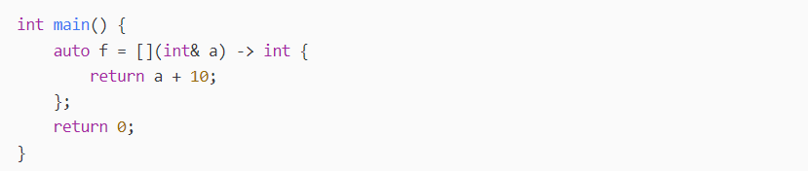
Sintaxis de las funciones lambda en C++
Una función lambda está englobada por unos corchetes con los parámetros de captura y después, como cualquier otra función, tiene entre paréntesis sus parámetros normales. Además tiene un cuerpo, en el que podemos realizar operaciones.

Slide 3
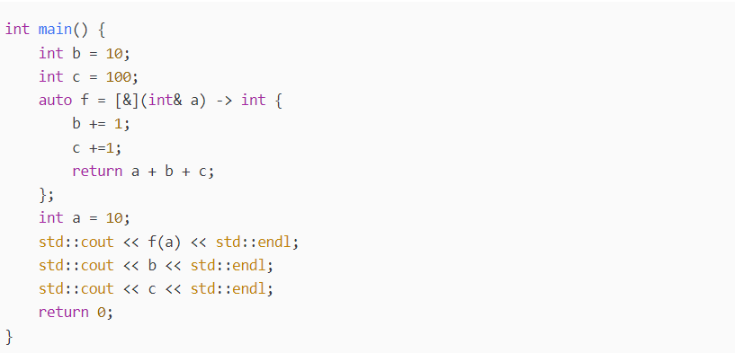
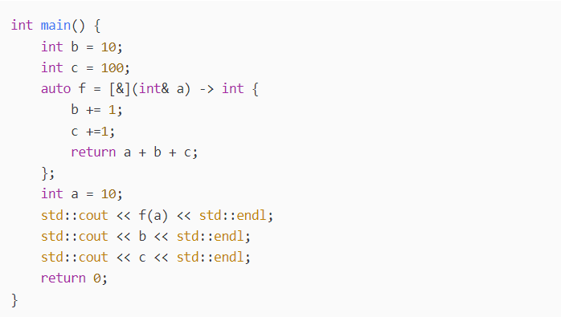
Dentro del corchete copiamos o referenciamos las variables que deseemos agregar.
[=] nos sirve para copiar todos las variables previamente declaradas.
[&] nos sirve para referenciar todos las variables previamente declaradas.

